Slide 1
Mesleki Yabancı Dil 2

Slide 2
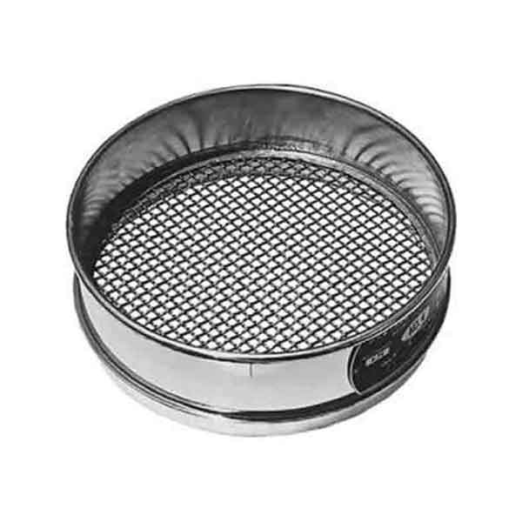
SIEVE süzgeç-elek-kalbur

Slide 3
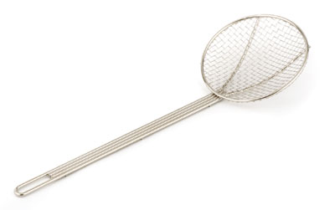
SKIMMER MESH SKIMMER

Slide 4
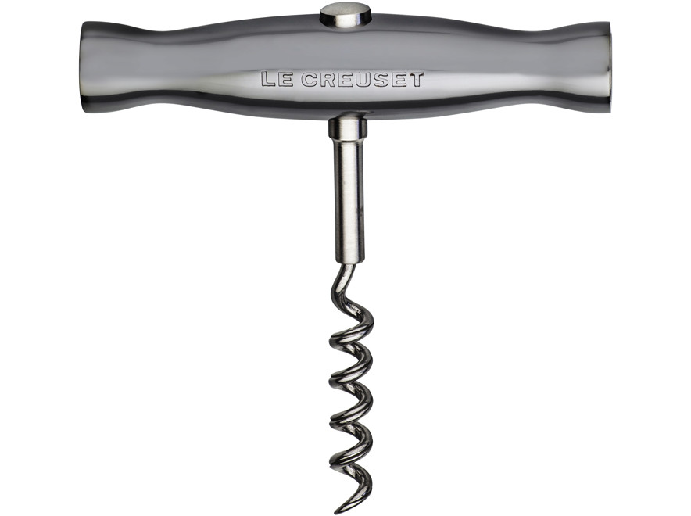
CORKSCREW

Slide 5
MEAR TENDERIZER et yumuşatıcısı-et döveceği MEAT MALLET et döveceği-et tokacı STEAK HAMMER biftek çekici TENDERIZER HAMMER yumuşatıcı çekiç

Slide 6
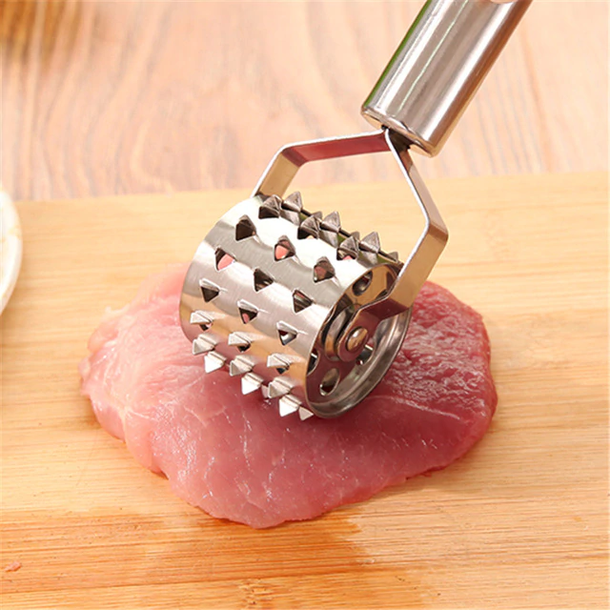
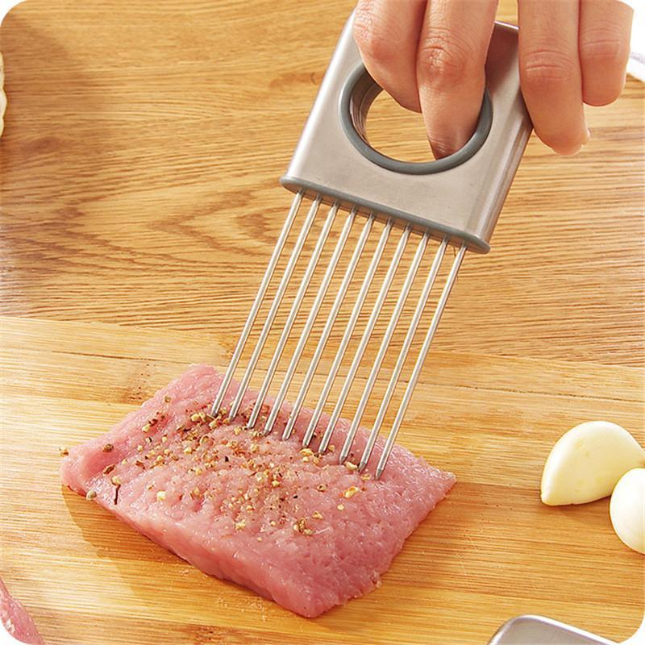
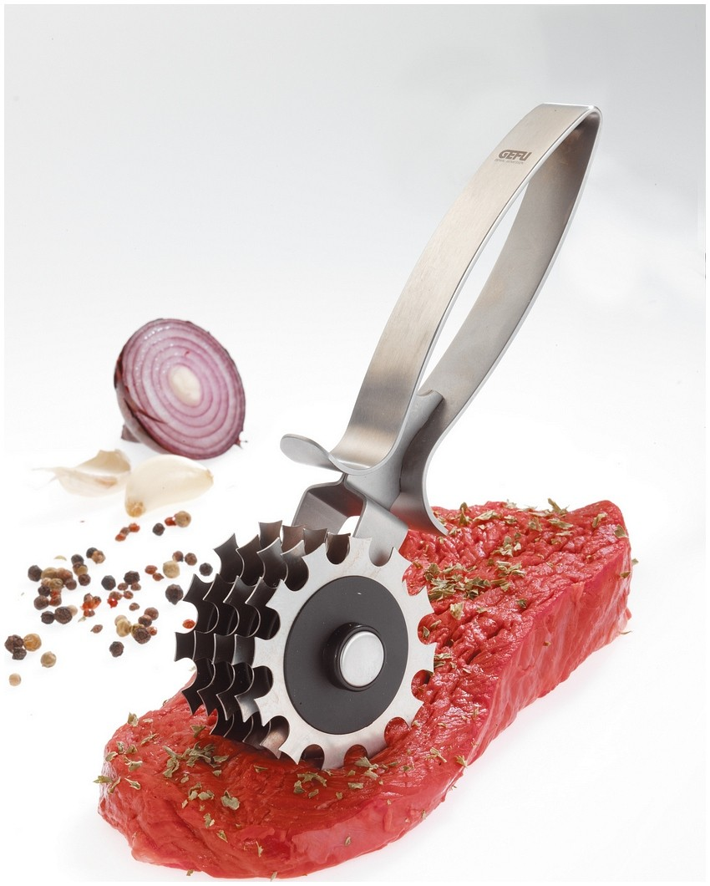
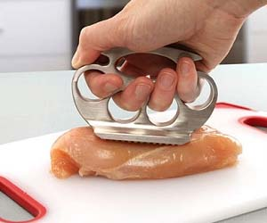

Slide 8
PRESSURE COOKER

